Slide 1
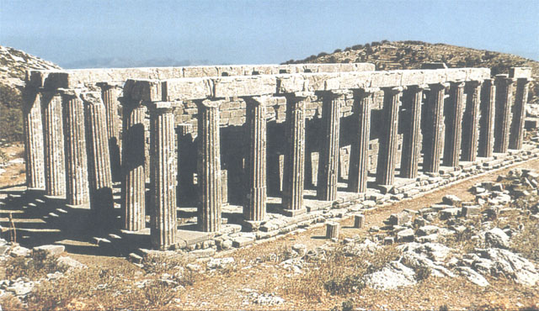
Δωρικός Ρυθμός
Ομάδα:
Καρρέρ Αλεξία
Στάθη Αγγελική
Κούλια Κατερίνα
Κασιμάτης Σωτήρης
Καλνταρότσι Θέμης

Slide 2
Λίγα λόγια….
Δωρικός Ρυθμός ονομάζεται στην αρχαία ελληνική αρχιτεκτονική, και ειδικότερα στη ναοδομία, ο ρυθμός εκείνος που διακρίνεται για τη λιτότητα, την αυστηρότητα και τη μνημειακότητά του από τον πιο διακοσμητικό Ιωνικό Ρυθμό. Οι απαρχές του Δωρικού Ρυθμού πιστεύεται ότι βρίσκονται στο Άργος και την Κόρινθο, δύο σημαντικά δωρικά κέντρα τέχνης κατά τη Γεωμετρική Περίοδο (8ος αι. π.Χ.). Ωστόσο από τα αρχιτεκτονικά κατάλοιπα τόσο πρώιμης εποχής δεν έχουν σωθεί, αφού μάλιστα για την κατασκευή τους θα πρέπει να είχε χρησιμοποιηθεί κυρίως ξύλο. Φαίνεται ότι οι ξύλινοι κίονες αντικαταστάθηκαν σταδιακά με λίθινους. Αυτό δικαιολογεί και το ότι κανένας από αυτούς δεν είναι ίδιος με κάποιον άλλο.

Slide 3
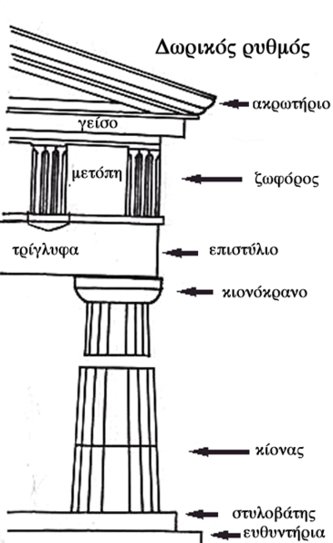
Χαρακτηριστικά Δωρικού Ρυθμού
Κίονες :Κύριο χαρακτηριστικό των κιόνων είναι η απουσία βάσης: οι κίονες στηρίζονται απευθείας στον στυλοβάτη. Τα κιονόκρανα είναι λιτά και αποτελούνται από δύο μέρη, τον "εχίνο" και τον "άβακα". Ο "άβακας" είναι το τετράγωνης κάτοψης ανώτερο σημείο του κίονα στο οποίο στηρίζεται το επιστύλιο, ενώ ο "εχίνος" (αχινός) είναι το αμέσως κατώτερο σημείο το οποίο αποτελεί ομαλή μετάβαση από τον "άβακα" στον κυρίως κίονα. Ένα ακόμη χαρακτηριστικό των δωρικών κιόνων είναι ότι οι αιχμές των ραβδώσεών τους είναι οξύες και όχι επίπεδες όπως στον Ιωνικό και τον Κορινθιακό.

Slide 4
Θριγκός : Ο θριγκός στα δωρικά κτήρια αποτελείται από δύο μέρη: το επιστύλιο και τη δωρική ζωφόρο. Το επιστύλιο (η ζώνη που ακουμπά ακριβώς πάνω στους κίονες) χαρακτηρίζεται από την απουσία διακοσμητικών στοιχείων με εξαίρεση μία λεπτή ταινία στο ανώτερο μέρος της, που αποτελεί συνέχεια της διακόσμησης των τριγλύφων που βρίσκονται ακριβώς από πάνω. Στη δωρική ζωφόρο, υπάρχει μία συνεχής εναλλαγή από τρίγλυφα και μετόπες. Τα τρίγλυφα είναι τρία μακρόστενα και κάθετα λαξεύματα στο μάρμαρο. Το σχέδιό τους καθιερώθηκε ώστε να θυμίζει τα ξύλινα δοκάρια που στέγαζαν παλιότερα τους ναούς. Γι' αυτόν τον λόγο, κάτω ακριβώς από το κάθε ένα (σκαλισμένα στο επιστύλιο) βρίσκονται απομιμήσεις των καρφιών που συγκρατούσαν κάποτε τις ξύλινες δοκούς, που ονομάζονται "σταγόνες". Οι μετόπες βρίσκονταν ανάμεσα στα τρίγλυφα και ήταν είτε απλά κομμάτια μαρμάρου, είτε έφεραν γραπτές ή ανάγλυφες παραστάσεις. Κατά την αρχαιότητα, τα τρίγλυφα ήταν βαμμένα μπλε ενώ οι μετόπες κόκκινες.
Το δωρικό διάζωμα αποτελείται από στενά μέλη με κάθετες αυλακώσεις -τα τρίγλυφα- και από πλατύτερες επιφάνειες που φέρουν συχνά γλυπτές ή γραπτές παραστάσεις, τις μετόπες. Τρίγλυφα και μετόπες εναλλάσσονται κανονικά και υπάρχουν τρίγλυφα πάνω από τον κάθε κίονα, πάνω από το μέσο κάθε μετακιόνιου διαστήματος και στις γωνίες. Η τοποθέτησή τους αυτή σχετίζεται με το λεγόμενο πρόβλημα της γωνιακής μετόπης (η οποία εμφανιζόταν μεγαλύτερη) και οδήγησε σε ποικίλες λύσεις, όπως στη βαθμιαία αλλαγή του πλάτους των μετακιονίων. Πάνω από το διάζωμα υπάρχει ένα γείσο, με μία ελαφρά κλίση προς τα έξω για προστασία από τα όμβρια ύδατα, το οποίο αποτελείται από απλό κυμάτιο και στεφάνη. Στο κάτω μέρος του γείσου και ακριβώς πάνω από κάθε τρίγλυφο και κάθε μετόπη υπάρχει μία ορθογώνια πλάκα, ο πρόμοχθος, διακοσμημένη με σειρές σταγόνων. Επιπλέον, ο χώρος του αετώματος προστατεύεται από το λοξό γείσο, το καλούμενο καταιέτιο.

Slide 5

Σπουδαιότεροι ναοί Δωρικού Ρυθμού εντός Ελλάδος!
1.Ο Παρθενώνας, η δόξα της Ακρόπολης
Είναι ναός Δωρικού ρυθμού με Ιωνικά στοιχεία. Στις ανατολικές και δυτικές προσόψεις του υπάρχουν δύο γαλαρίες δωρικού ρυθμού με έξι κολώνες. Το κτίριο περιτριγυρίζεται από γαλαρία δωρικού ρυθμού με 8 κολώνες στην μία κοντύτερη πλευρά και 17 κολώνες στην άλλη πλευρά (μακρύτερη).
2. Ο ναός του Επικούριου Απόλλωνα
Ο ναός είναι περίπτερος, εξάστυλος, δωρικού ρυθμού. Ενα από τα πολλά ιδιόμορφα γνωρίσματά του είναι ότι στις μακρές πλευρές, έχει 15 κίονες (και όχι 13 όπως θα περίμενε κανείς, με βάση την κανονική για την εποχή αναλογία, που θέλει οι μακρές πλευρές να έχουν διπλάσιο αριθμό κιόνων από τις στενές, συν έναν). Το γνώρισμα αυτό έχει σαν συνέπεια την ιδιαίτερα επιμήκη μορφή της κάτοψης του ναού, χαρακτηριστικό των ναών της αρχαϊκής περιόδου. Εκτός από την δωρικού ρυθμού εξωτερική κιονοστοιχία, συνυπάρχουν στην αρχιτεκτονική του ναού στοιχεία του ιωνικού και του κορινθιακού ρυθμού.

Slide 6
3. Ναός της Αφαίας
Ο ναός της Αφαίας είναι δωρικού ρυθμού και από πολλούς θεωρείται το πρότυπο που είχαν στο μυαλό τους οι αρχιτέκτονες του Παρθενώνα. Ο ναός έχει 12 κίονες στις μακριές πλευρές και 6 στις στενές και όλοι είναι μονόλιθοι με 20 ραβδώσεις εκτός από 3 που αποτελούνται από σπονδύλους. Η είσοδος στον ναό γινόταν από ένα επικλινές επίπεδο στην ανατολική πλευρά. Τα γλυπτά των αετωμάτων ήταν από παριανό μάρμαρο. Το θέμα και των δύο αετωμάτων του ναού της Αφαίας είναι οι μυθικές εκστρατείες στην Τροία, καθώς σε αυτές είχαν διακριθεί οι Αιακίδες, Τελαμώνας, Αίαντας και Αχιλλέας. Η θεά Αθηνά είναι παρούσα σε όλες τις παραστάσεις, έτσι δεν είναι τυχαίο που πολλές φορές ο ναός ονομάζεται της Αφαίας Αθηνάς. Άλλωστε για μεγάλο διάστημα πίστευαν ότι στην Αθηνά ήταν αφιερωμένος.
4. Ο ναός της Αρτέρμιδος
Σημείο αναφοράς της αρχαίας θρησκείας στην αρχαία Κέρκυρα είναι ο ναός της Αρτέμιδος Γοργούς, ο ναός ήταν Δωρικού ρυθμού του 6ου π.χ αιώνα και βρισκόταν κοντά στο σημερινό μοναστήρι των Αγίων Θεοδώρων.

Slide 7
5. Το Ηφαιστείον
Το Ηφαιστείον, o καλύτερα διατηρημένος δωρικός ναός στην ηπειρωτική Ελλάδα, ήταν αφιερωμένος από κοινού στον θεό Ήφαιστο (τον ρωμαϊκό θεό Vulcan) και στην Αθηνά Εργάνη. Χρονολογείται στο δεύτερο μισό του 5ου αιώνα π.Χ. Είναι χτισμένος κατά κύριο λόγο από πεντελικό μάρμαρο και φέρει πλούσιο γλυπτό διάκοσμο. Οι άθλοι του Ηρακλή κοσμούν την ανατολική πρόσοψη, ενώ οι άθλοι του Θησέα κοσμούν μικρά τμήματα της μεγάλης βόρειας και νότιας πλευράς. Οι σκηνές των κατορθωμάτων του Θησέα έδωσαν στο ναό τη λαϊκή ονομασία "Θησείο", ονομασία που χαρακτήρισε και όλη τη γύρω περιοχή.

Slide 8
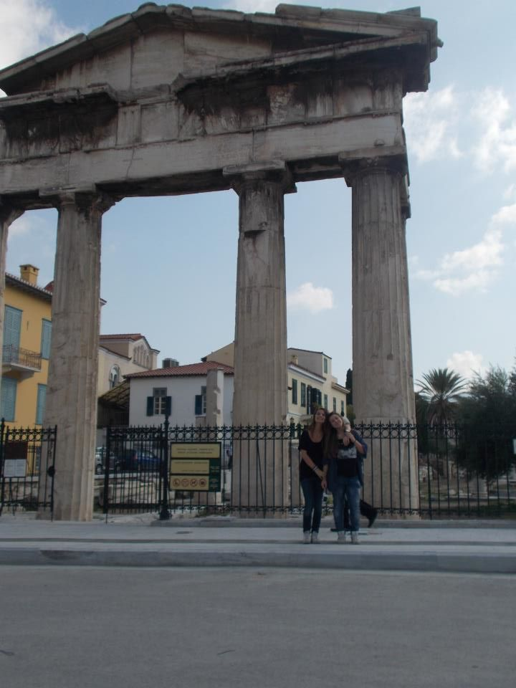
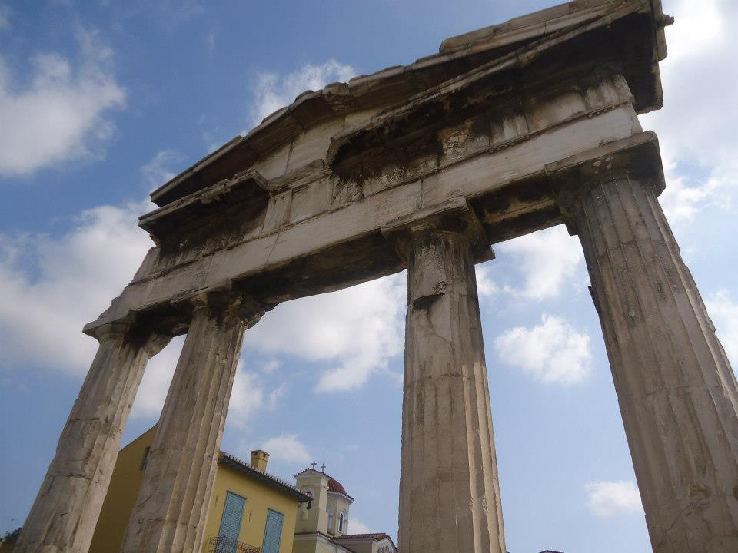
Το άλμπουμ μας!

Slide 9
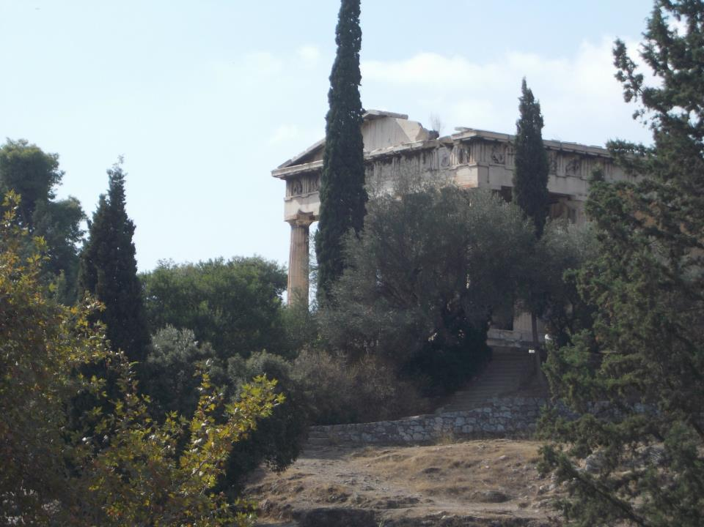

Slide 10
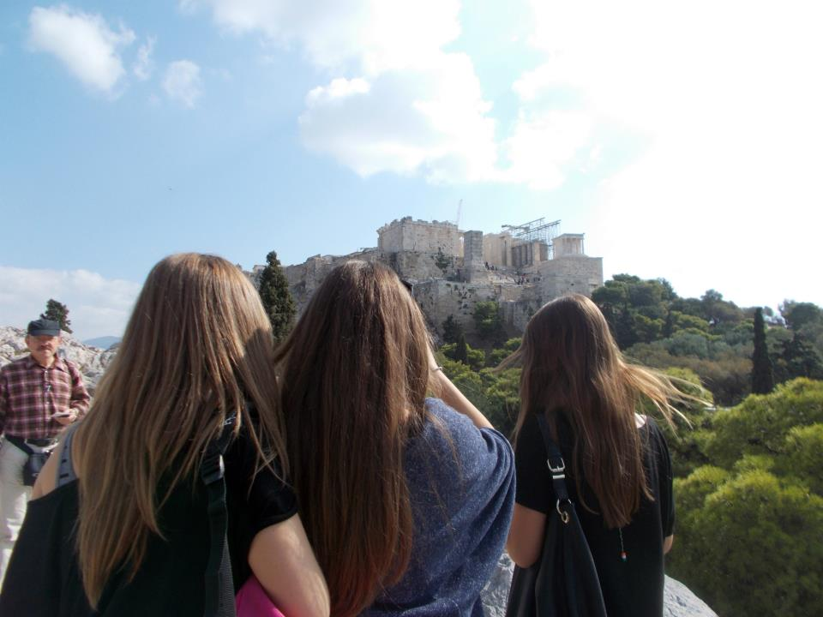
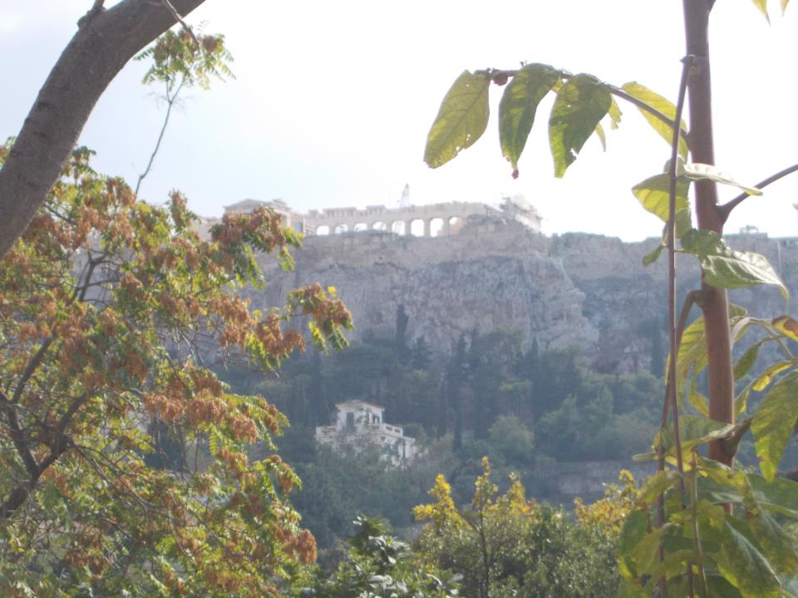
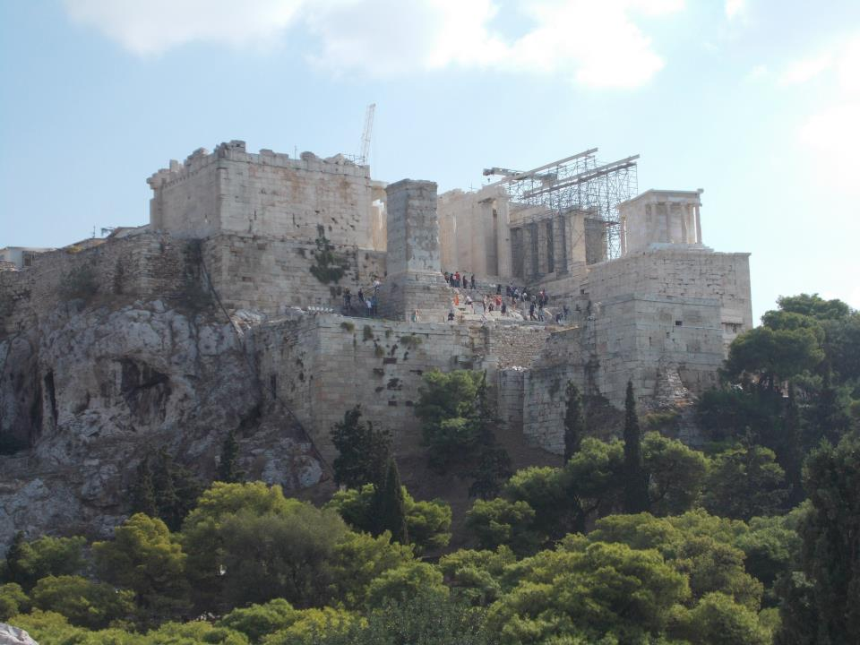

Slide 13
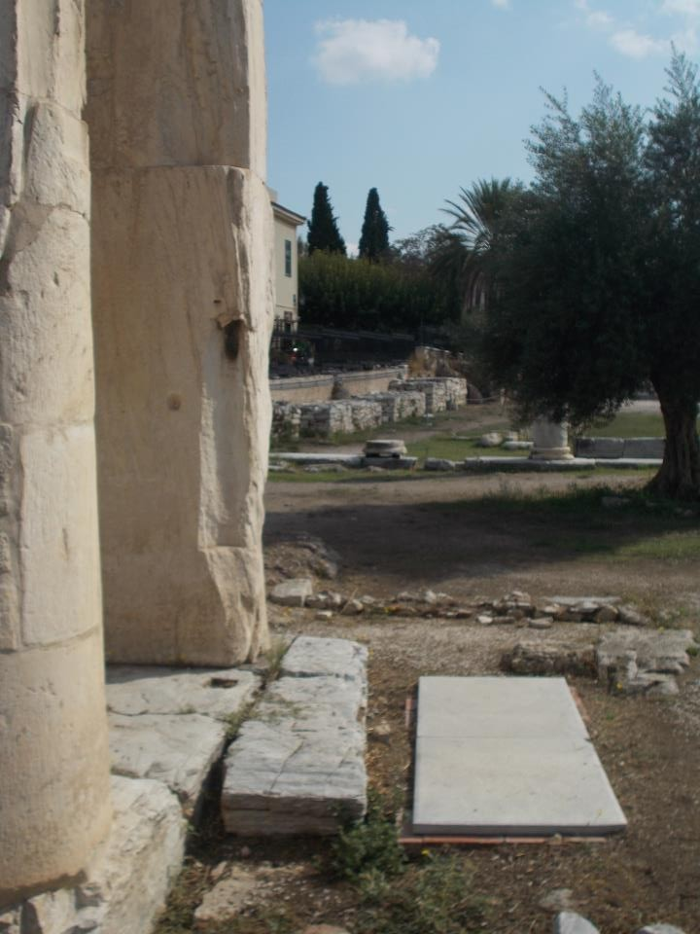
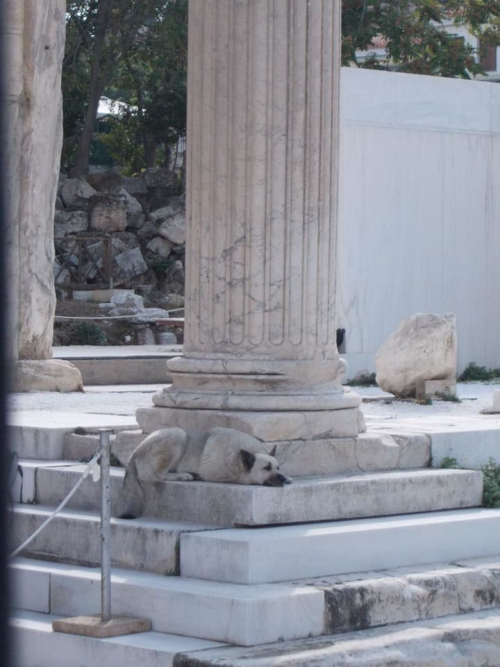

Slide 14
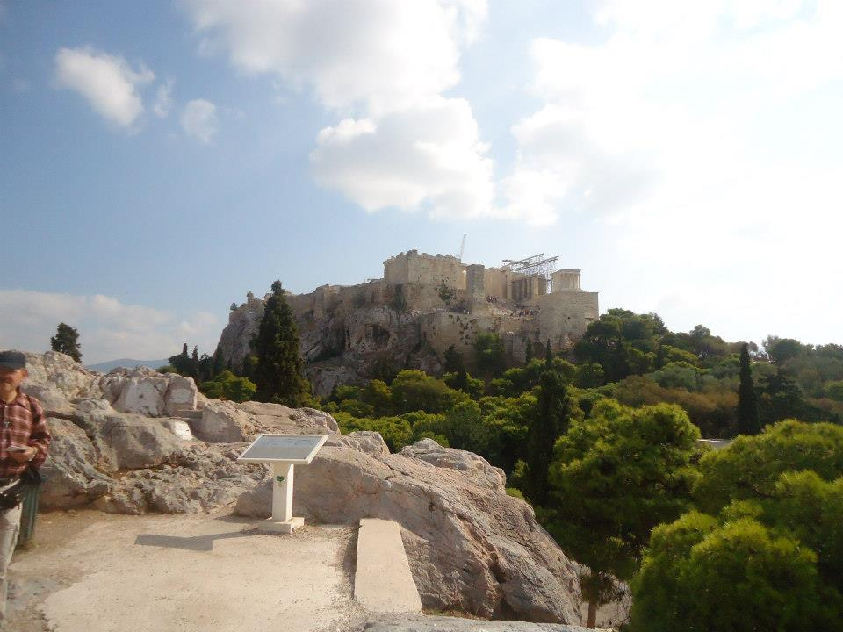

Slide 15
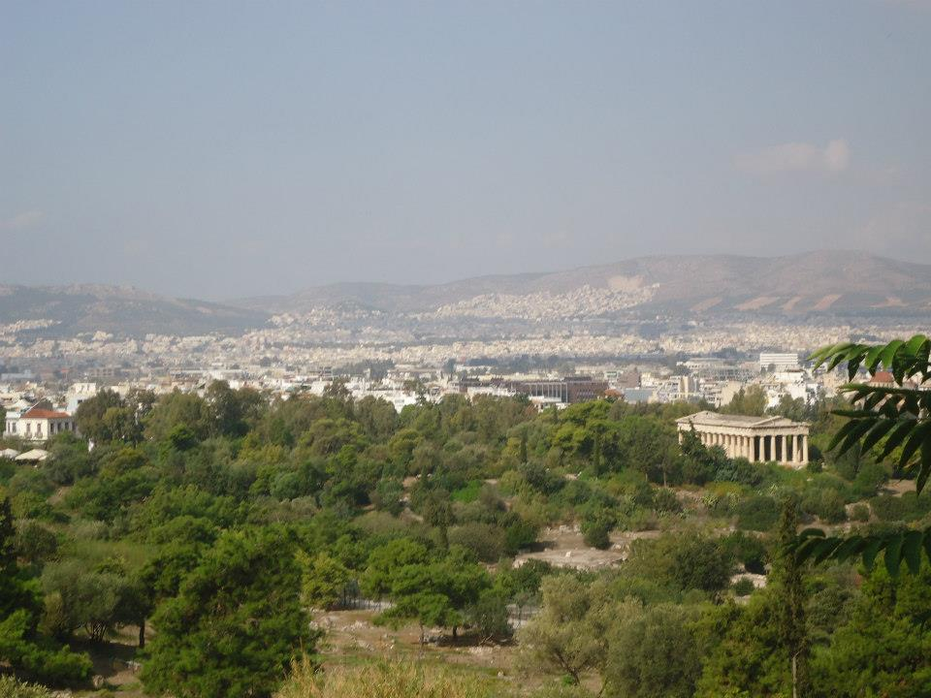

Slide 16
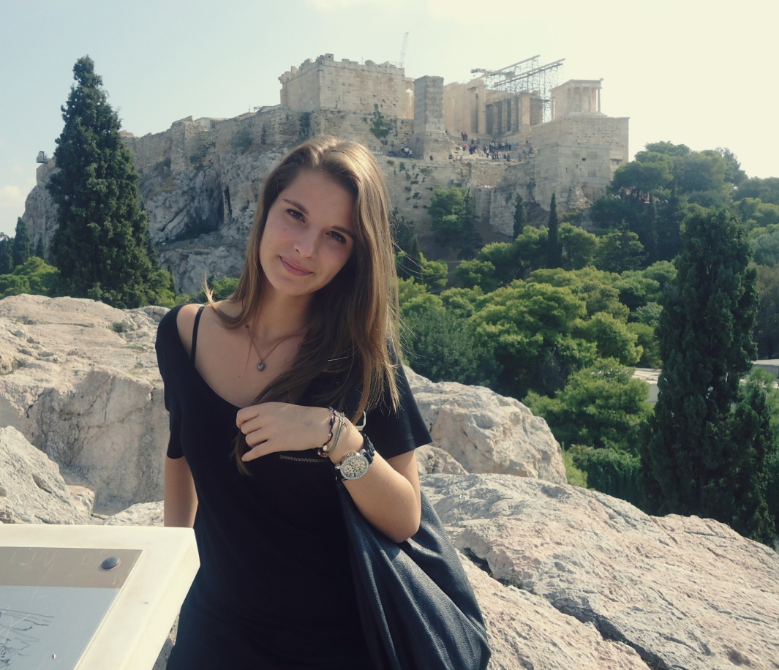
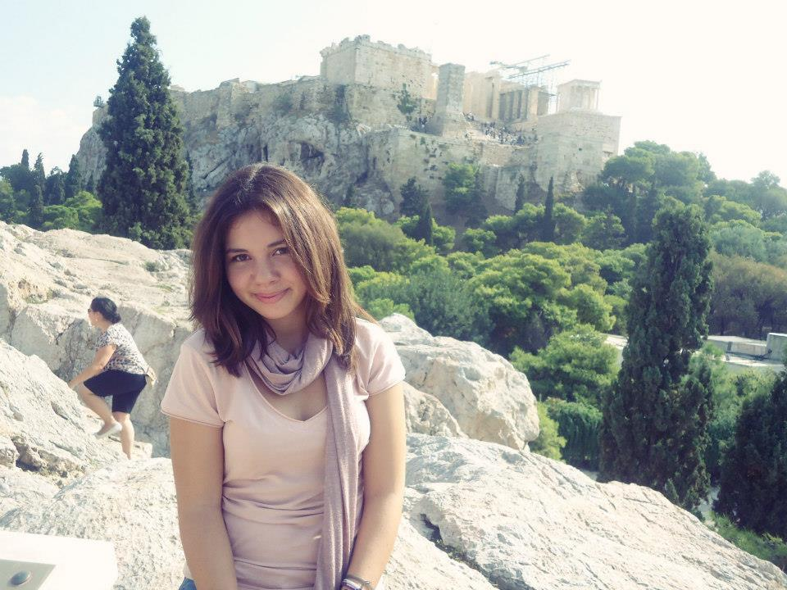
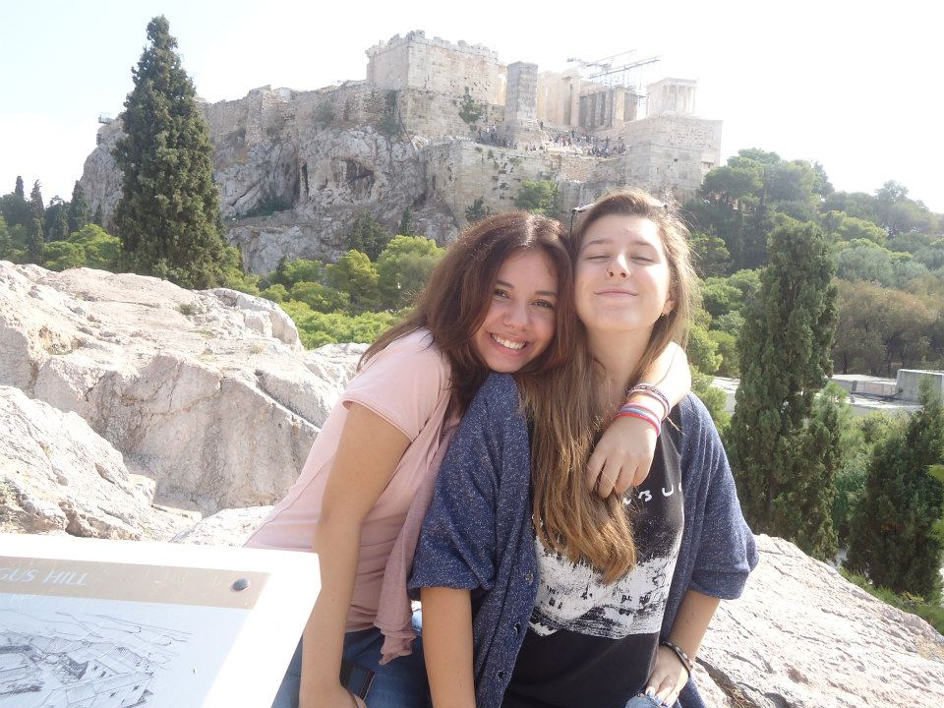

Slide 17
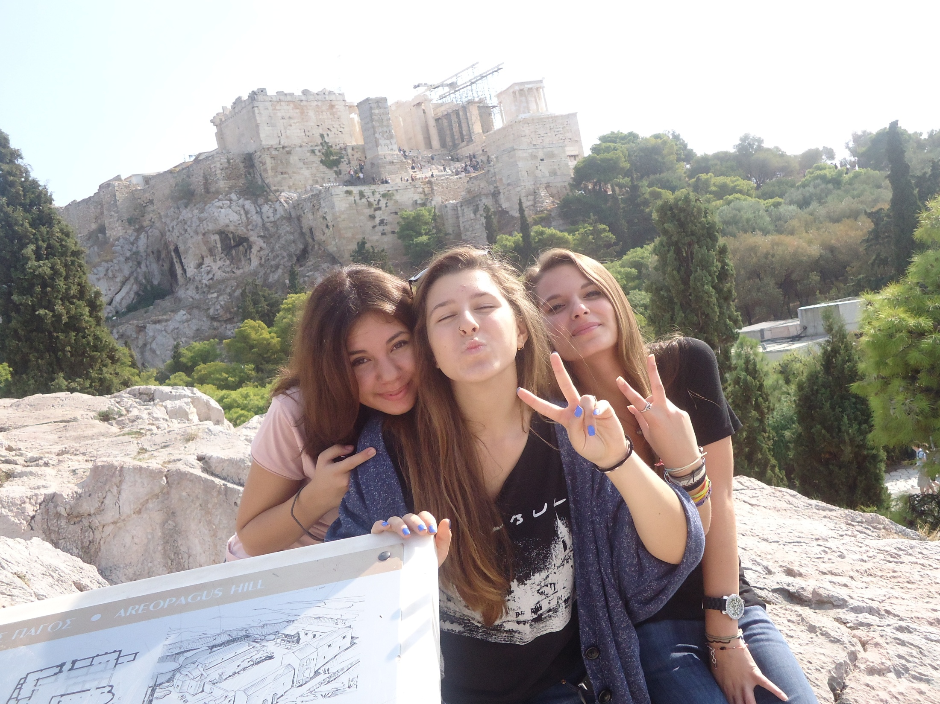
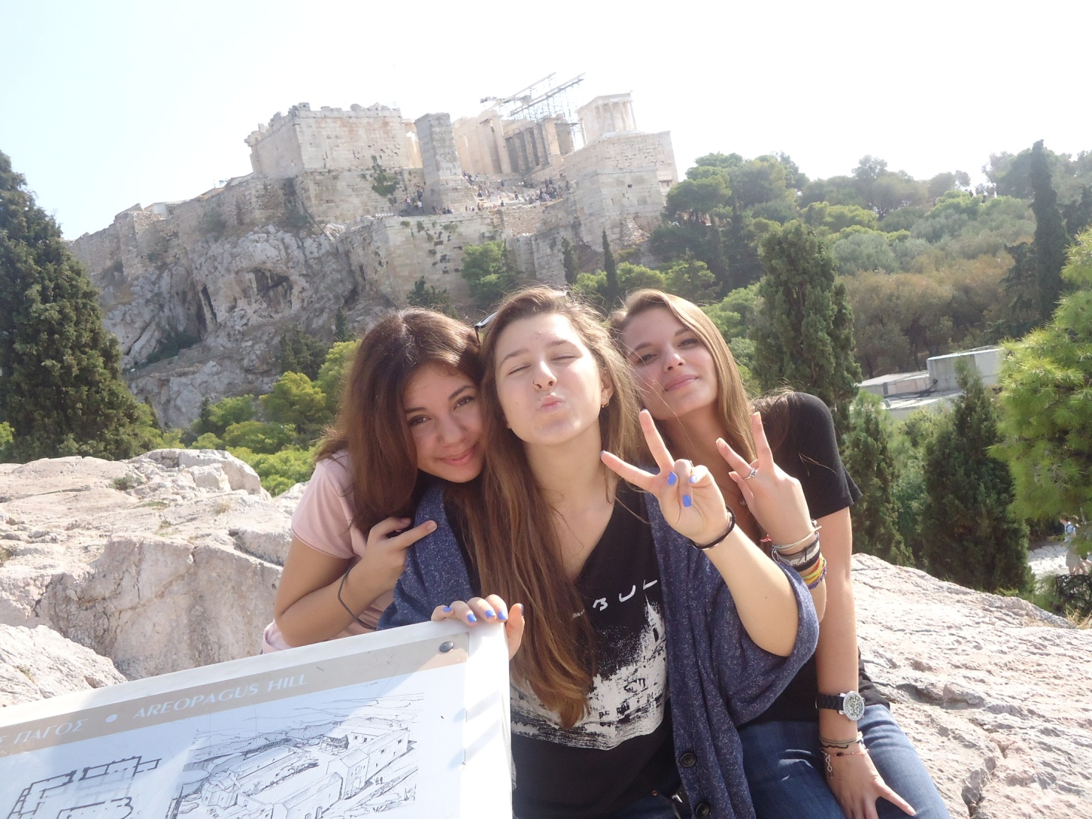

Slide 18
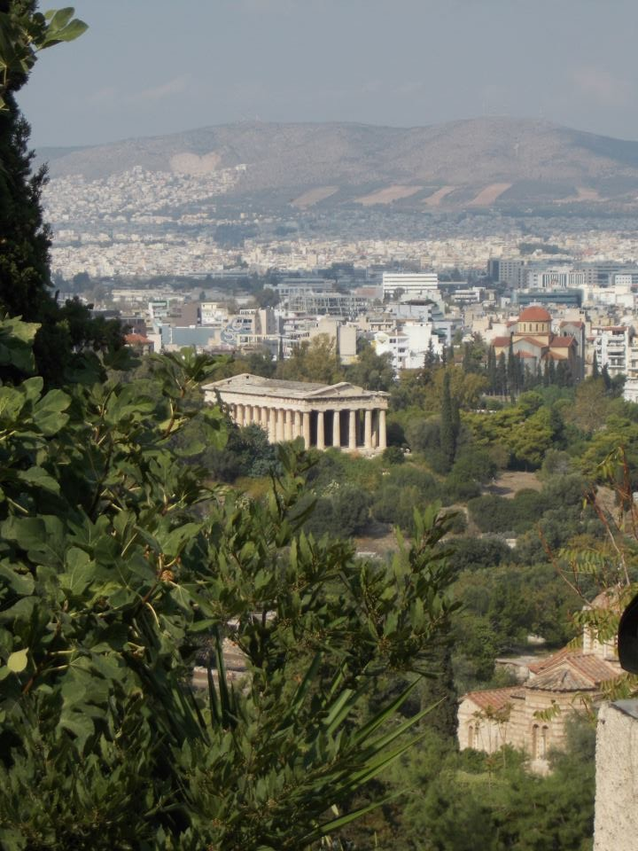
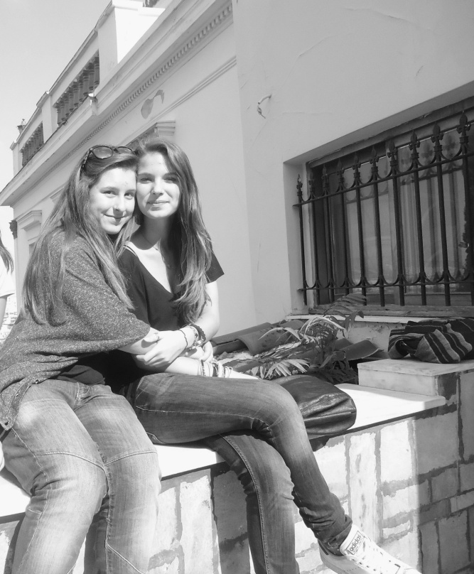
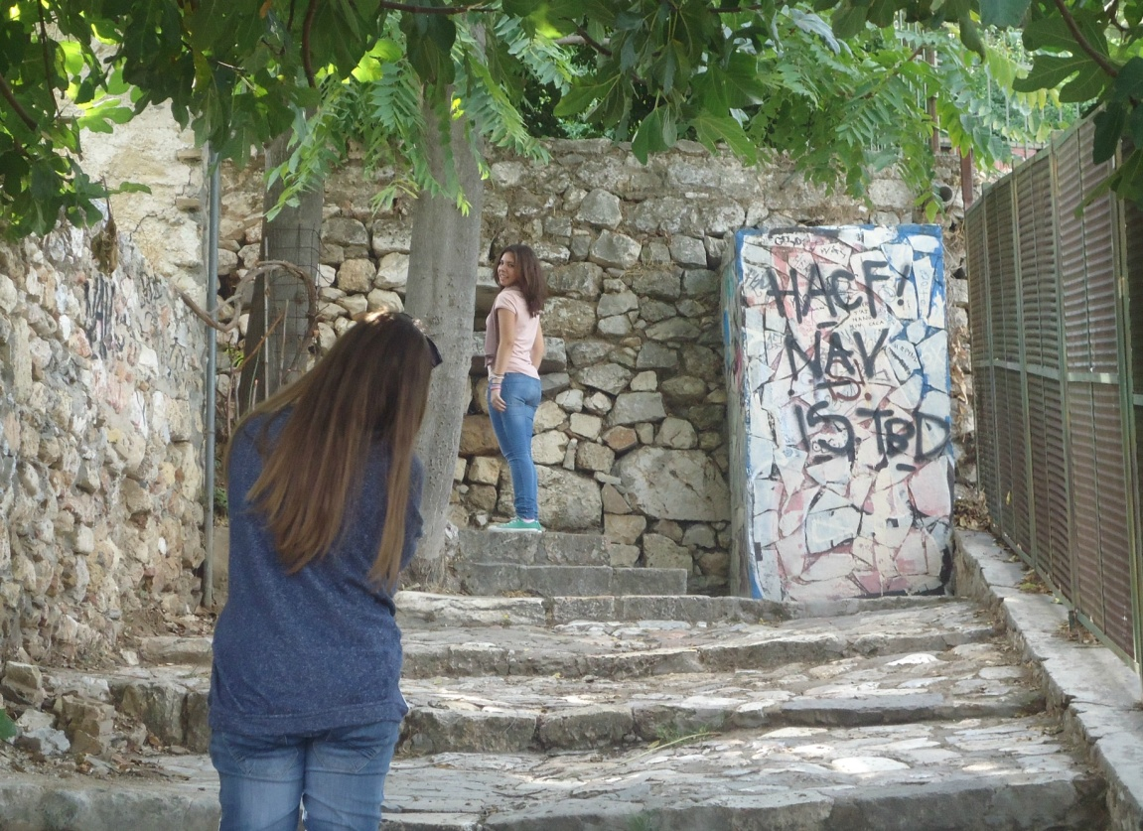

Slide 19
Βιβλιογραφία
http://el.wikipedia.org/wiki/%CE%94%CF%89%CF%81%CE%B9%CE%BA%CF%8C%CF%82_%CF%81%CF%85%CE%B8%CE%BC%CF%8C%CF%82
http://www.fhw.gr/chronos/04/gr/culture/315arts_arch_doric_order.html
http://www.google.com/search?hl=de&biw=1600&bih=799&q=%CE%B4%CF%89%CF%81%CE%B9%CE%BA%CE%BF%CF%82+%CF%81%CF%85%CE%B8%CE%BC%CE%BF%CF%82&bav=on.2,or.r_gc.r_pw.r_qf.&bpcl=37189454&um=1&ie=UTF-8&tbm=isch&source=og&sa=N&tab=wi&ei=dRKZUKCCKI334QSCooDABw

